Slide 1

Regresja liniowa
PRACA do wykonania
Otwórz Jupiter Notebook (np. poprzez Anaconda Navigator)
Wzorując się na Demo poniżej przeprowadź analizę regresji liniowej z innej bazy danych
Naszym zadaniem jest przewidywanie widzialności (SecchDisc) w wodzie (y - output) na podstawie stężenia zawiesiny (SS) (x - input).
plik z baza danych:
Zamieść kod oraz liczbowe i graficzne wyniki
I prześlij do Teams.
Przykładowa ścieżka do pliku bazy danych

Slide 2
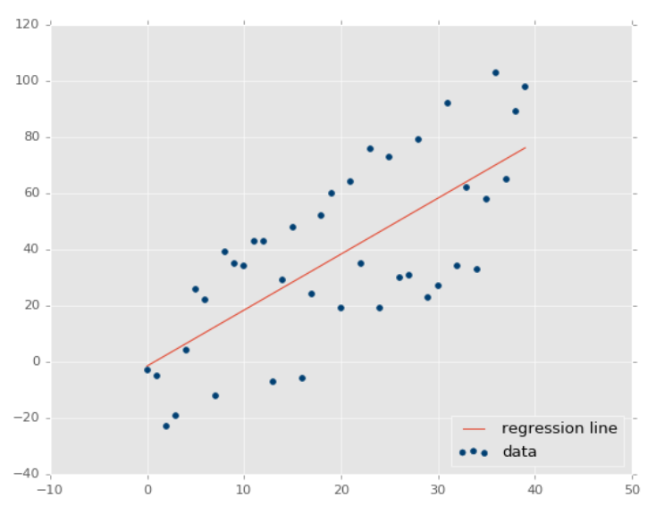
Regresja liniowa w języku Python
Gdzie b jest punktem przecięcia, a m jest nachyleniem linii.
Zasadniczo algorytm regresji liniowej daje nam najbardziej optymalną wartość dla punktu przecięcia i nachylenia (w dwóch wymiarach).
Zmienne y i x pozostają takie same, ponieważ są obiektami danych i nie można ich zmienić. Wartości, które możemy kontrolować, to intercept(b) i slope(m).
Może istnieć wiele linii prostych w zależności od wartości punktu przecięcia i nachylenia. Zasadniczo algorytm regresji liniowej dopasowuje wiele linii do punktów danych i zwraca linię, która powoduje najmniejszy błąd.
Y= mx + b

Slide 3
Zadanie - demo
Badając zestaw danych z operacji bombardowań lotniczych II wojny światowej i przypominając sobie, że lądowania D-Day zostały prawie przełożone z powodu złej pogody, pobrano te raporty pogodowe z tego okresu, aby porównać je z misjami w zestawie danych operacji bombowych.
Zestaw danych zawiera informacje o warunkach pogodowych rejestrowanych każdego dnia na różnych stacjach pogodowych na całym świecie.
Informacje obejmują opady, opady śniegu, temperatury, prędkość wiatru oraz to, czy dzień obejmował burze z piorunami lub inne złe warunki pogodowe.
Naszym zadaniem jest przewidywanie maksymalnej temperatury (y - output) na podstawie wejściowej temperatury minimalnej (x - input).

Slide 4
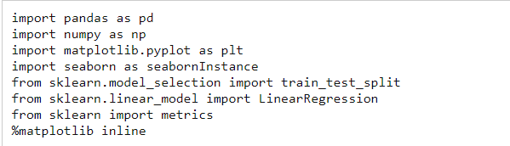
Zacznijmy kodować:
Zaimportuj wszystkie wymagane biblioteki:
Następujące polecenie importuje zestaw danych CSV przy użyciu pandas:
dataset = pd.read_csv('/Users/nageshsinghchauhan/Documents/projects/ML/ML_BLOG_LInearRegression/Weather.csv')
Przyjrzyjmy się trochę danym (eksploracja) , sprawdzając liczbę wierszy i kolumn w naszym zestawie danych.
output (119040, 31)

Slide 5
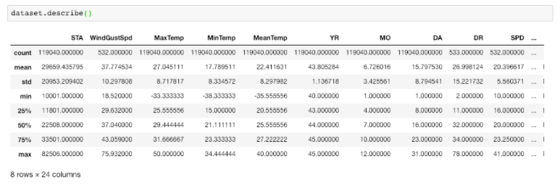
Aby zobaczyć szczegóły statystyczne zbioru danych, możemy użyć describe():

Slide 6
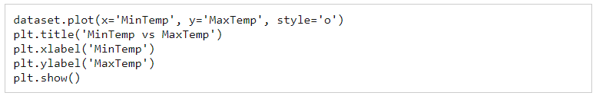
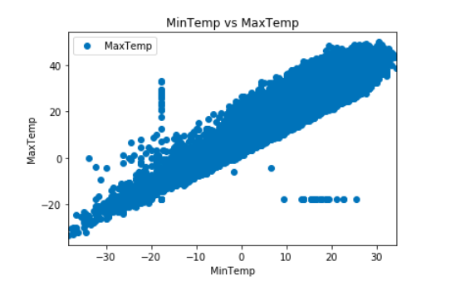
Wykreślmy nasze punkty danych na wykresie 2D, aby zobaczyć nasz zestaw danych i sprawdzić, czy możemy ręcznie znaleźć jakąkolwiek relację między danymi za pomocą poniższego kodu:
Wzięliśmy MinTemp i MaxTemp do przeprowadzenia naszej analizy. Poniżej znajduje się wykres 2D między MinTemp i MaxTemp.

Slide 7

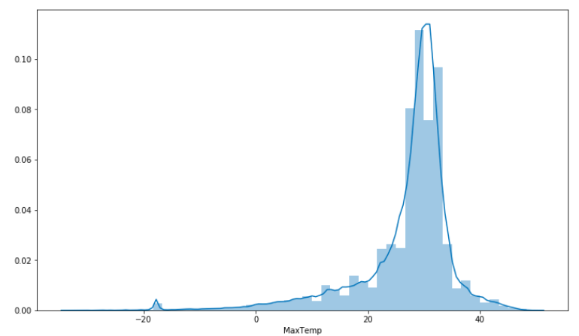
Utwórzmy wykres rozkładu max temperatury i zobaczmy, gdzie możemy szukać jej średniej.

Slide 8
Przewidywanie na podstawie regresji liniowej
Kolejnym krokiem jest podzielenie danych na "atrybuty" i "etykiety".
Atrybuty (X) są zmiennymi niezależnymi, podczas gdy etykiety (y) są zmiennymi zależnymi, których wartości mają być przewidywane.
W naszym zestawie danych mamy tylko dwie kolumny. Chcemy przewidzieć MaxTemp w zależności od zarejestrowanego MinTemp.
Dlatego nasz zestaw atrybutów będzie składał się z kolumny "MinTemp", która jest przechowywana w zmiennej X, a etykietą będzie kolumna "MaxTemp", która jest przechowywana w zmiennej y.

Slide 9
Następnie dzielimy 80% danych na zestaw treningowy, a 20% danych na zestaw testowy przy użyciu poniższego kodu.
(Zmienna test_size)
X_train, X_test, y_train, y_test = train_test_split(X, y, test_size=0.2, random_state=0)
Idea jest następująca: wszystkie komputery mają tak zwany generator liczb pseudolosowych. Jest to coś, co wytwarza pozornie losowe liczby, ale jeśli będzie powtarzane, ostatecznie odtworzy tę samą sekwencję.
Miejsce, w którym uruchamiany jest generator liczb, jest znane jako seed. Określając parametr random_state, ustawiasz losowy seed dla generatora liczb losowych.
Aby uczynić to nieco bardziej konkretnym, załóżmy, że ustawiłeś random_seed = 0. Generator liczb losowych może następnie wygenerować sekwencję liczb całkowitych 0, 19, 11, 2, 34, 5, 23, 24, 0, 1, 89, ... a ustalając random_state = 0, zawsze zobaczysz tę sekwencję za każdym razem, gdy wywołasz funkcję train_test_split.
Z drugiej strony, może random_state = 1 daje następującą sekwencję liczb całkowitych: 91, 18, 11, 34, 34, 5, 19, 18, 0, 0, 1, ... Mimo że różni się to od random_state = 0, chodzi o to, że zawsze zobaczysz te losowe liczby pojawiające się po ustawieniu random_state = 1.
random_state jak sama nazwa wskazuje, służy do inicjowania wewnętrznego generatora liczb losowych, który zdecyduje o podziale danych na indeksy treningowe i testowe w tym przypadku.

Slide 10
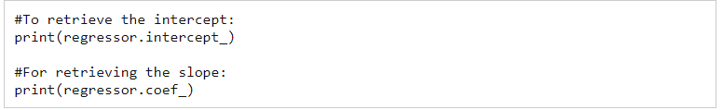
Po podzieleniu danych na zestawy treningowe i testowe, w końcu nadszedł czas na wytrenowanie (nauczenie) naszego algorytmu. W tym celu musimy zaimportować klasę LinearRegression, utworzyć jej instancję i wywołać metodę fit() wraz z naszymi danymi treningowymi.
Jak już omówiliśmy, model regresji liniowej zasadniczo znajduje najlepszą wartość dla punktu przecięcia i nachylenia, co skutkuje linią, która najlepiej pasuje do danych.
Aby zobaczyć wartość przechwycenia (intercept) i nachylenia (regressor coeficient) obliczoną przez algorytm regresji liniowej dla naszego zestawu danych, wykonaj następujący kod.
Output: 10.66185201
0.92033997

Slide 11
Oznacza to, że dla każdej jednostki zmiany temperatury minimalnej zmiana temperatury maksymalnej wynosi około 0,92%.
Teraz, gdy wytrenowaliśmy nasz algorytm, nadszedł czas, aby dokonać pewnych prognoz.
Aby to zrobić, wykorzystamy nasze dane testowe i zobaczymy, jak dokładnie nasz algorytm przewiduje wynik procentowy.
Aby przewidzieć dane testowe, wykonaj następujący kod:
Teraz porównaj rzeczywiste wartości wyjściowe dla X_test z przewidywanymi wartościami, wykonaj następujący skrypt:

Slide 12
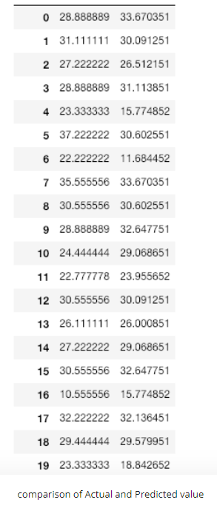
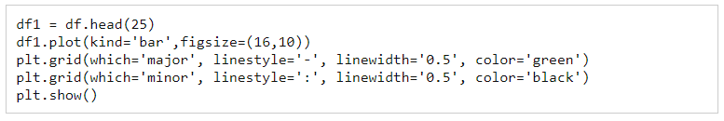
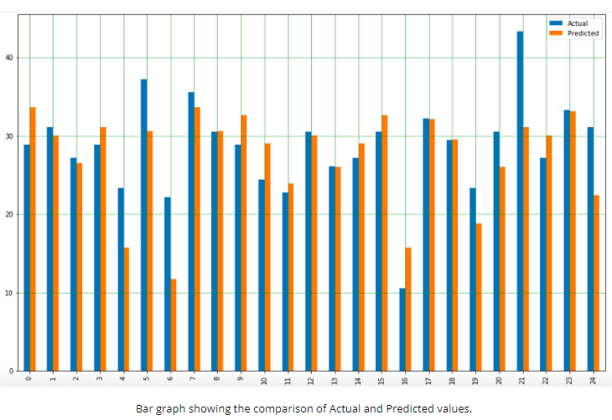
Możemy również wizualizować wynik porównania jako wykres słupkowy za pomocą poniższego skryptu:
Uwaga: Ponieważ liczba rekordów jest ogromna, dla celów reprezentacyjnych weźmiemy tylko 25 rekordów.
Chociaż nasz model nie jest zbyt precyzyjny, przewidywane wartości procentowe są zbliżone do rzeczywistych.

Slide 13

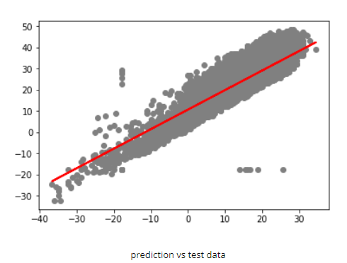
Wykreślmy naszą linię prostą z danymi testowymi:
Linia prosta na powyższym wykresie pokazuje, że nasz algorytm jest poprawny.

Slide 14
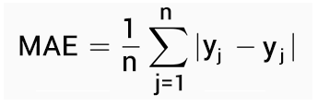
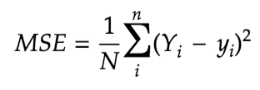
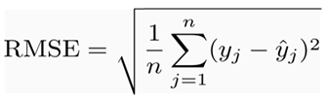
Miary błędów modelu regresji liniowej
Ostatnim krokiem jest ocena wydajności algorytmu. Ten krok jest szczególnie ważny, aby porównać, jak dobrze różne algorytmy działają na określonym zestawie danych.
W przypadku algorytmów regresji powszechnie stosuje się trzy metryki oceny:
1. Średni błąd bezwzględny (MAE) jest średnią wartości bezwzględnej błędów. Oblicza się go jako:
2. Średni błąd kwadratowy (MSE) jest średnią błędów kwadratowych i jest obliczany jako:
3. Średni błąd do kwadratu (RMSE) jest pierwiastkiem kwadratowym ze średniej błędów kwadratowych:

Slide 15

Na szczęście nie musimy wykonywać tych obliczeń ręcznie. Biblioteka Scikit-Learn zawiera wstępnie wbudowane funkcje, których można użyć, aby znaleźć te wartości dla nas.
Znajdźmy wartości tych danych, korzystając z naszych danych testowych.
print('Mean Absolute Error:', metrics.mean_absolute_error(y_test, y_pred))
print('Mean Squared Error:', metrics.mean_squared_error(y_test, y_pred))
print('Root Mean Squared Error:', np.sqrt(metrics.mean_squared_error(y_test, y_pred)))
Powinieneś otrzymać takie dane wyjściowe (ale prawdopodobnie nieco inne):
Widać, że wartość średniego błędu do kwadratu wynosi 4,19, co stanowi więcej niż 10% średniej wartości procentowej wszystkich temperatur, tj. 22,41. Oznacza to, że nasz algorytm nie był zbyt dokładny, ale nadal może dokonywać dość dobrych prognoz.

